Slide 1


基于ROS车辆协作建图
韩敬霄 2251548
杨烜赫 2252709
陈甫彬 2253715
陈佳浩 2251646

Slide 2
01
算法学习与实验

Slide 3
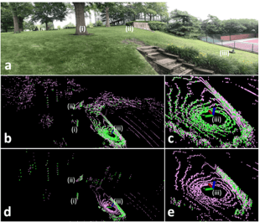
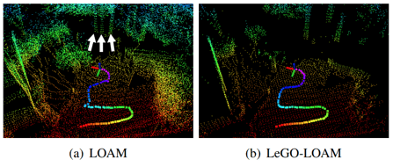
LeGO-LOAM vs LOAM
上一次汇报我们调研了LOAM算法，这次我们调研到多个算法，考虑到LeGO-LOAM算法各方面都优于LOAM算法且足够完备，我们选择在LeGO-LOAM的基础上进行开发。
1. 过滤不稳定特征：在小场景的激烈运动过程中：LOAM
会把草丛、树叶提取为边缘点特征（草丛和树叶是不稳定
特征的主要来源）；而LeGO-LOAM会过滤掉这些不稳定
的特征，只会在树干，地面，台阶等上提取稳定特征。
2. 在LOAM框架中，剧烈的运动都容易造成点云地图的发散，如下图中(a)LOAM，有三个树干，可以看到(b)中也是。

Slide 4
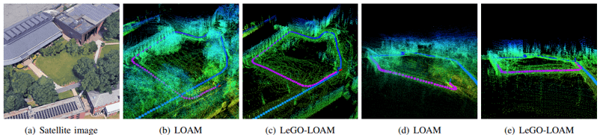
LeGO-LOAM vs LOAM
3. LOAM 在人行道上的建图效果并不好，可能是一端存在树木叶子的干扰

Slide 5
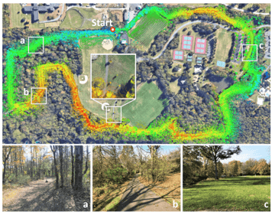
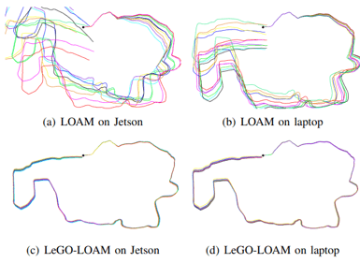
LeGO-LOAM vs LOAM
4. 在其他三种场景中，LeGO-LOAM的偏差(终点相对于初始位置的偏差)表现都要优于LOAM
5. LeGOLOAM可以用更少的计算时间实现可比或更好的位置估计精度

Slide 6
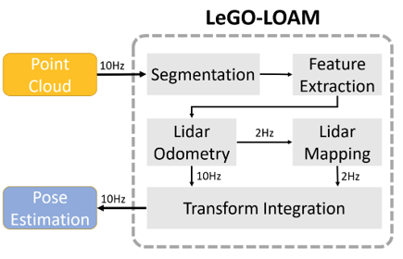
LeGO-LOAM算法架构
1. Segmentation： 这一部分的主要操作是分离出地面点云；同时对剩下的点云进行聚类，滤除数量较少的点云簇。
2. Feature Extraction： 对分割后的点云（已经分离出地面点云）进行边缘点和面点特征提取，这一步和LOAM里面的操作一样。
3. Lidar Odometry ： 在连续帧之间进行（边缘点和面点）特征匹配找到连续帧之间的位姿变换矩阵，采用两步LM加速计算。
4. Lidar Mapping： 对feature进一步处理，然后在全局的 point cloud map 中进行配准，对点云图的存储改为存储单个特征集降低消耗。
5. Transform Integration： Transform Integration 融合了来自 Lidar Odometry 和 Lidar Mapping 的 pose estimation 进行融合输出最终的 pose estimate。

Slide 7
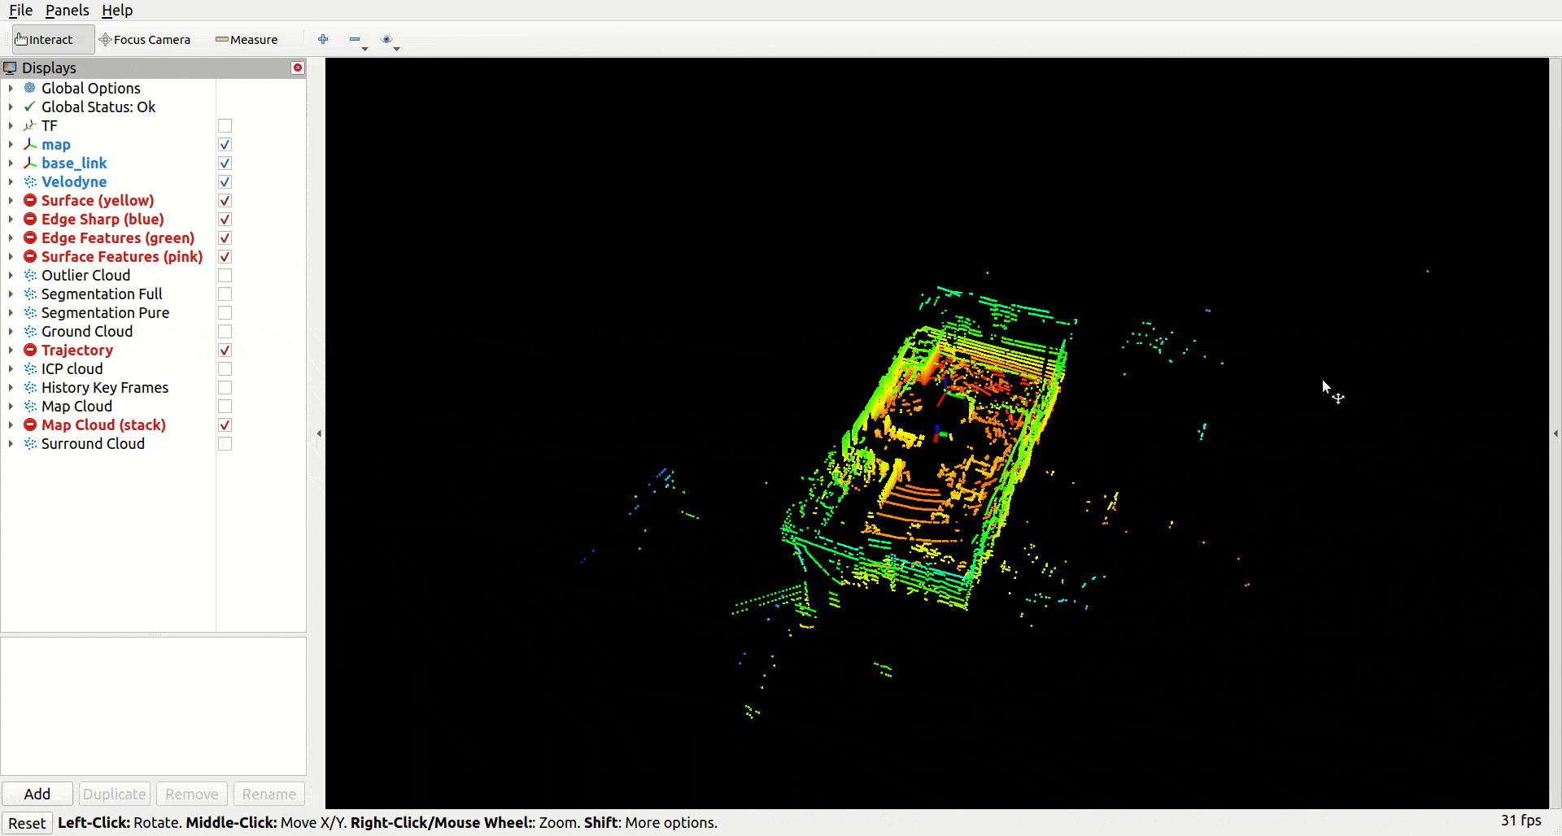
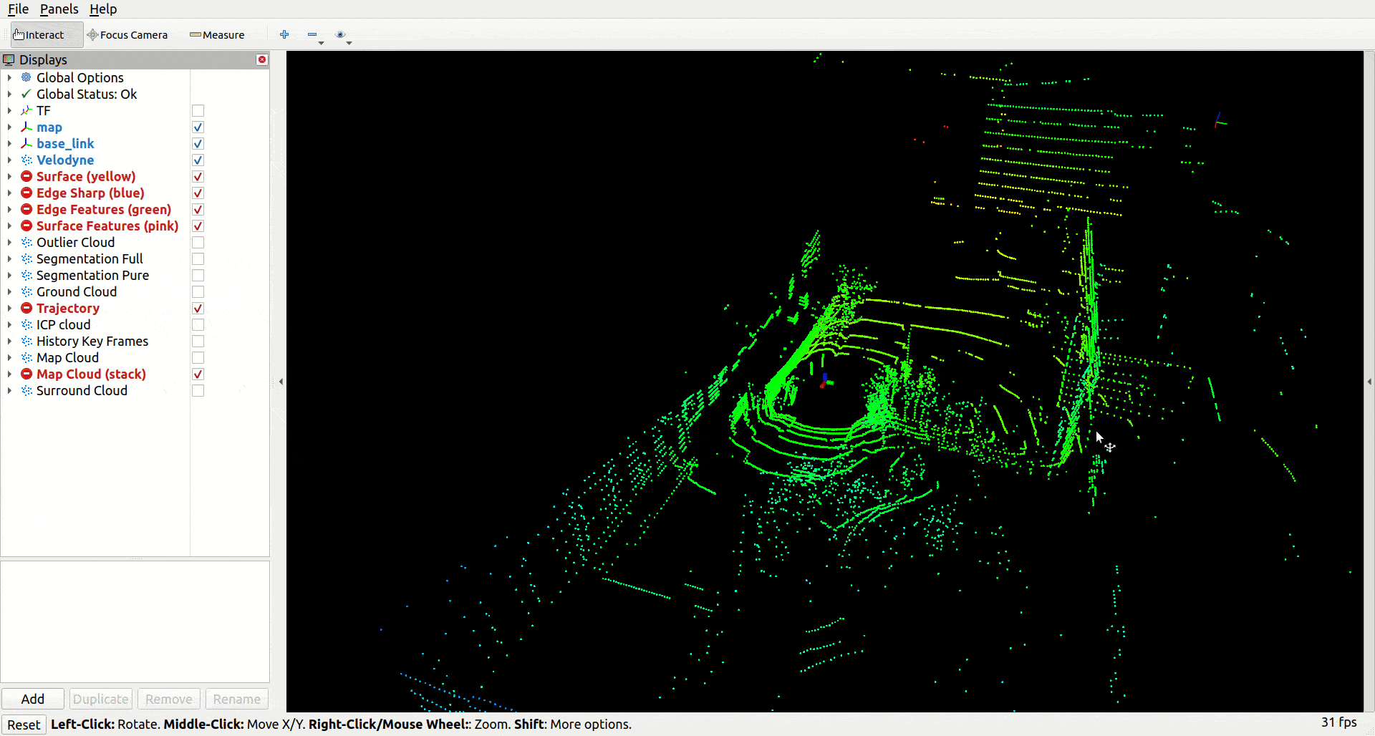
LeGO-LOAM算法实验
环境：ROS noetic + Ubuntu20.04
数据集：nsh_indoor_outdor + Steven 自制数据集
条件：去除imu数据

Slide 8
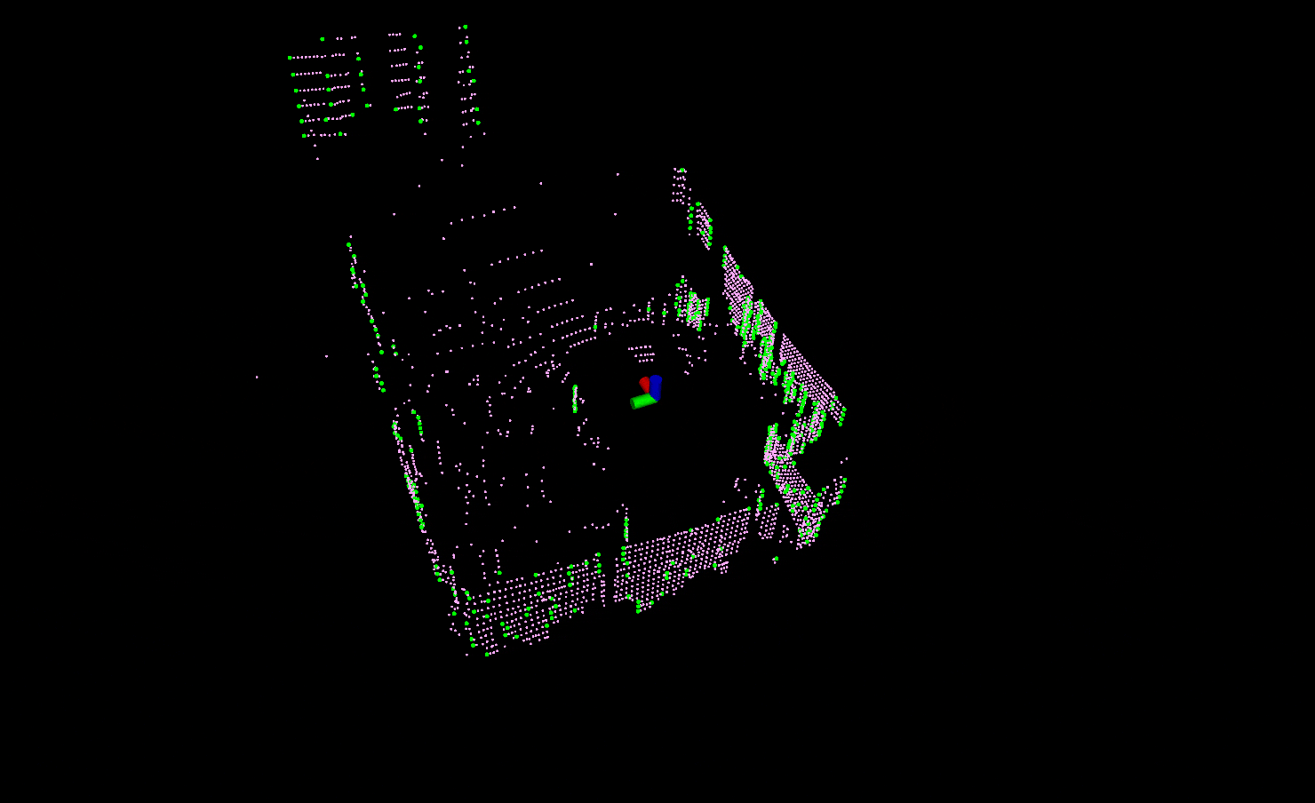
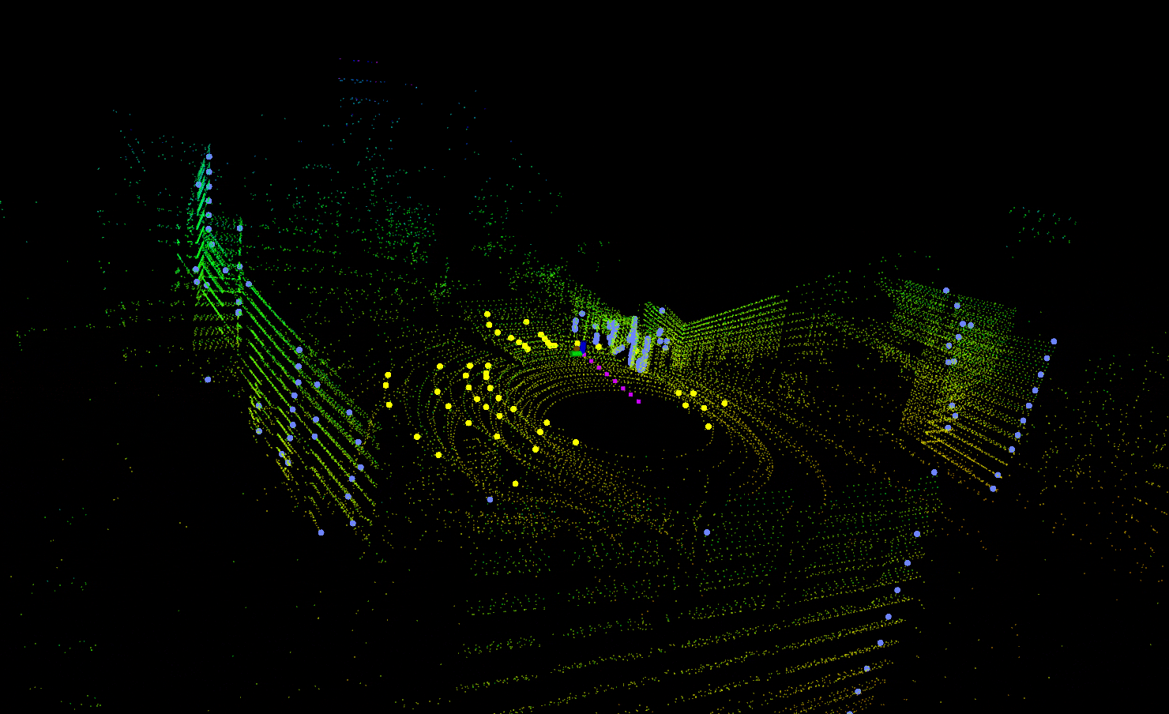
LeGO-LOAM算法实验
粉色为全部的平面点、绿色为全部的边缘点
黄色为明显的平面点、蓝色为明显的边缘点

Slide 9
02
算法仿真集成

Slide 10
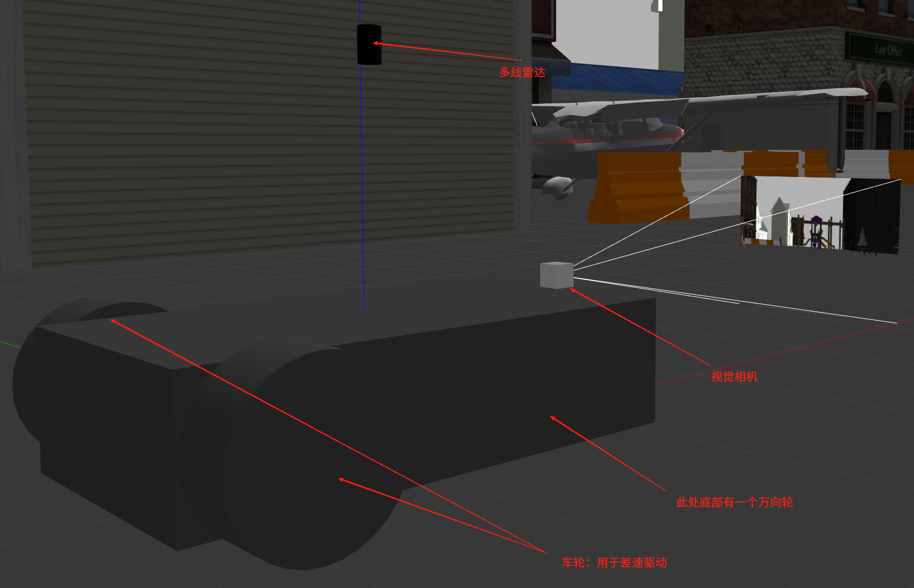
初步车辆设计
雷达设计为
- 水平方向360度
- 垂直方向32线
- 最大范围70米
配备了视觉相机供后续使用
差速车轮提供动力控制

Slide 11
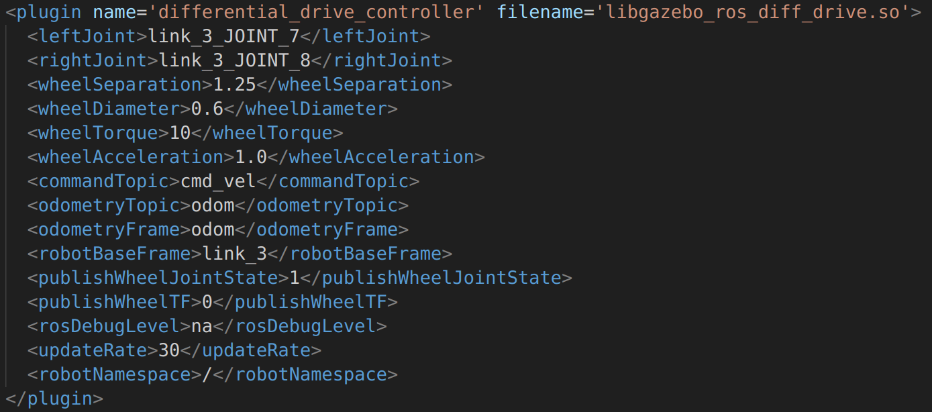
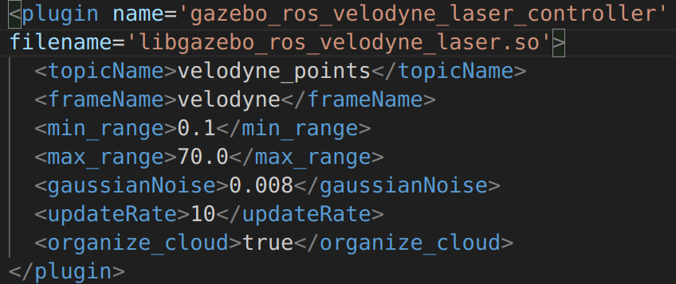
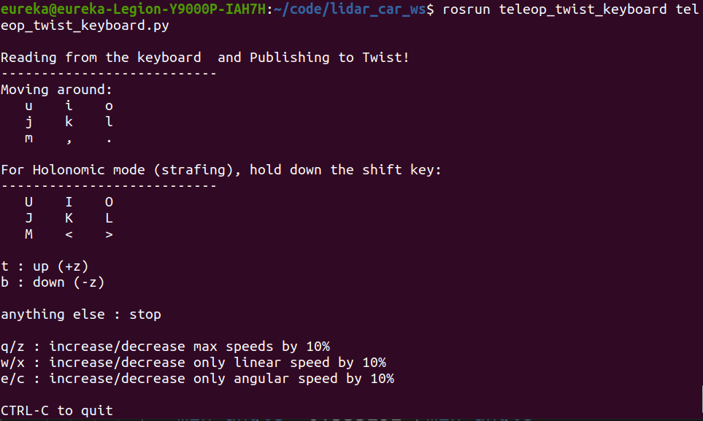
插件设计
差速移动插件
话题发布插件

Slide 12
03
城市道路仿真构建

Slide 13
城市道路结构
道路
车辆
建筑物
需要自行构建模型
通过旋转、平移拼接成完整路线
gazebo模型库提取
gazebo模型库提取

Slide 14
城市道路结构
树木
路灯
行人
gazebo模型库提取
gazebo模型库提取
gazebo模型库提取

Slide 15
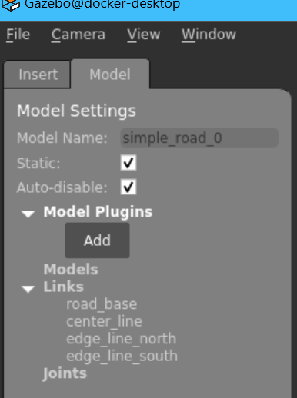
路块构建
4部分组成：
road_base 地基
center_line 中心线
edge_line_north&&south 边线

Slide 16
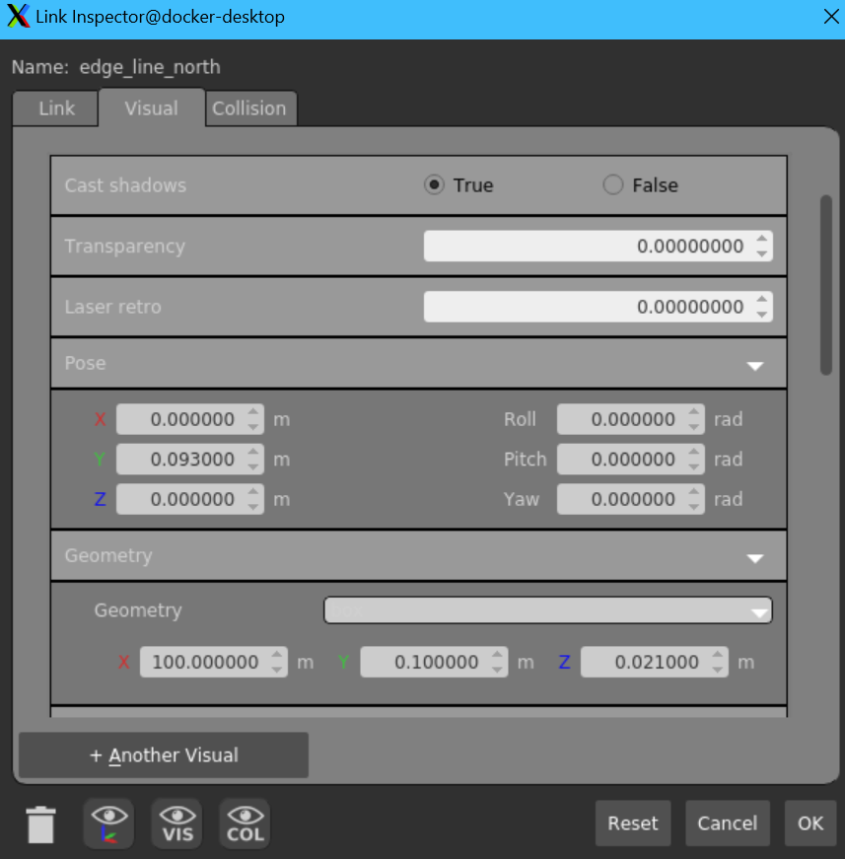
模型调整
每个link都可以利用GUI直接修改大小、相对位置

Slide 17
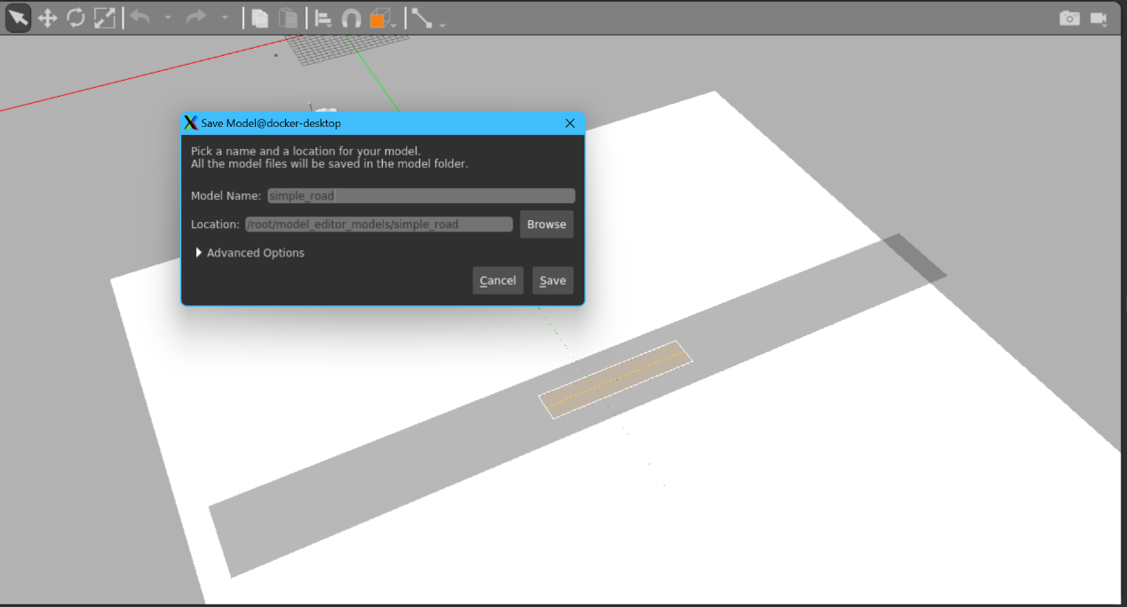
模型导出
调整完毕后，可以导出model文件。
后续可以直接在gazebo重复利用这个模型，或者再进行模型修改

Slide 18
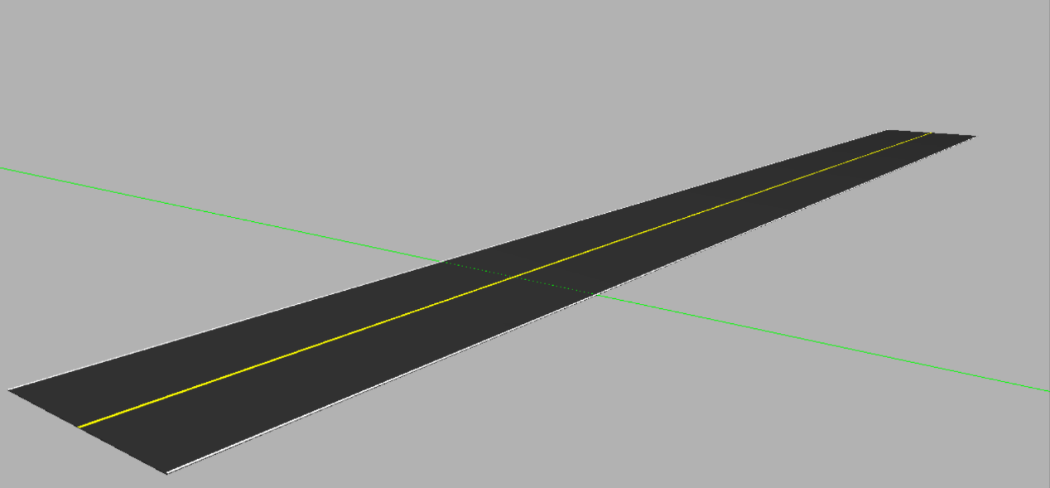
模型使用
模型可以在world中进行平移、旋转等变换，实现一个个拼接成完整道路系统的效果。

Slide 19
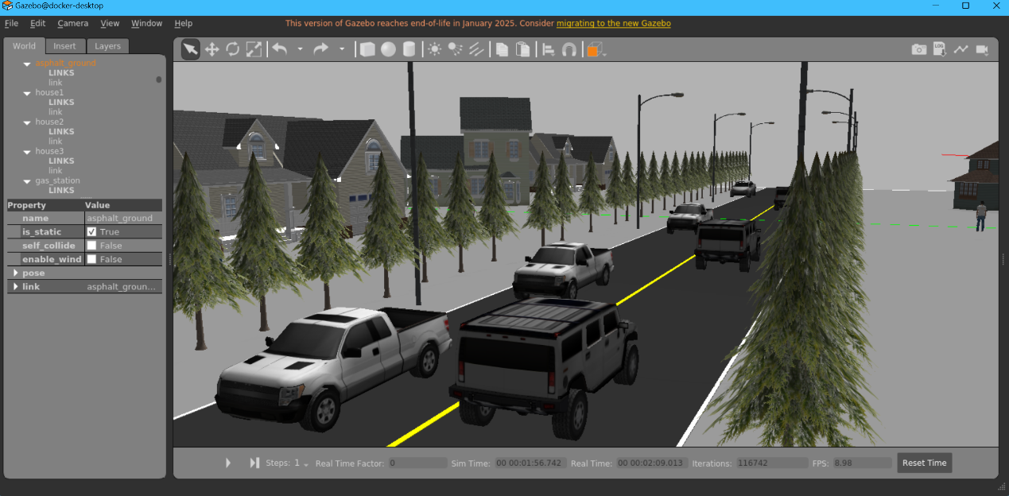
简单道路搭建
搭建道路中的模型的放置，平移，缩放，旋转，对齐等操作不加赘述
目前的效果图

Slide 20
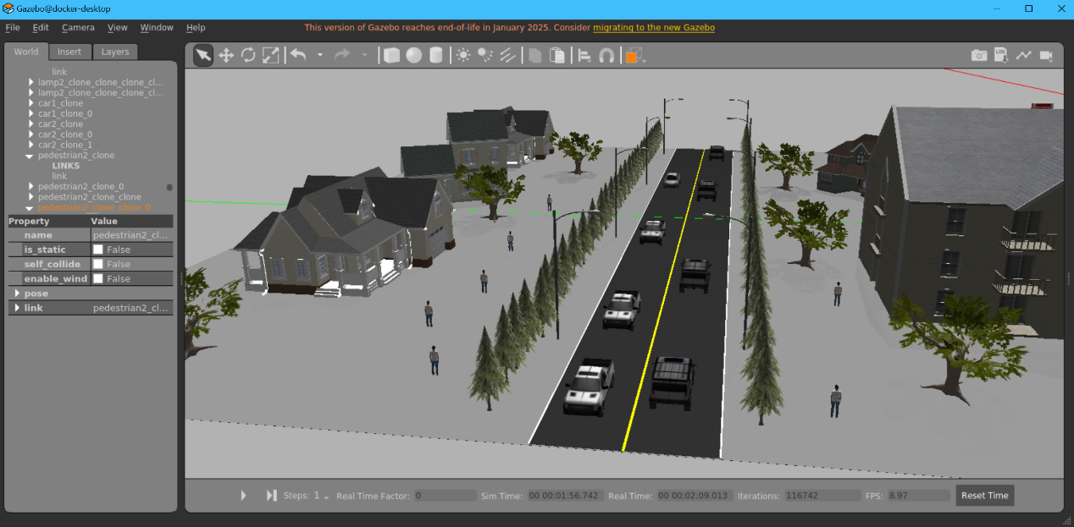
简单道路搭建
目前的效果图
建筑物，路灯，行人，树木，车辆，直线车道，带碰撞效果

Slide 21
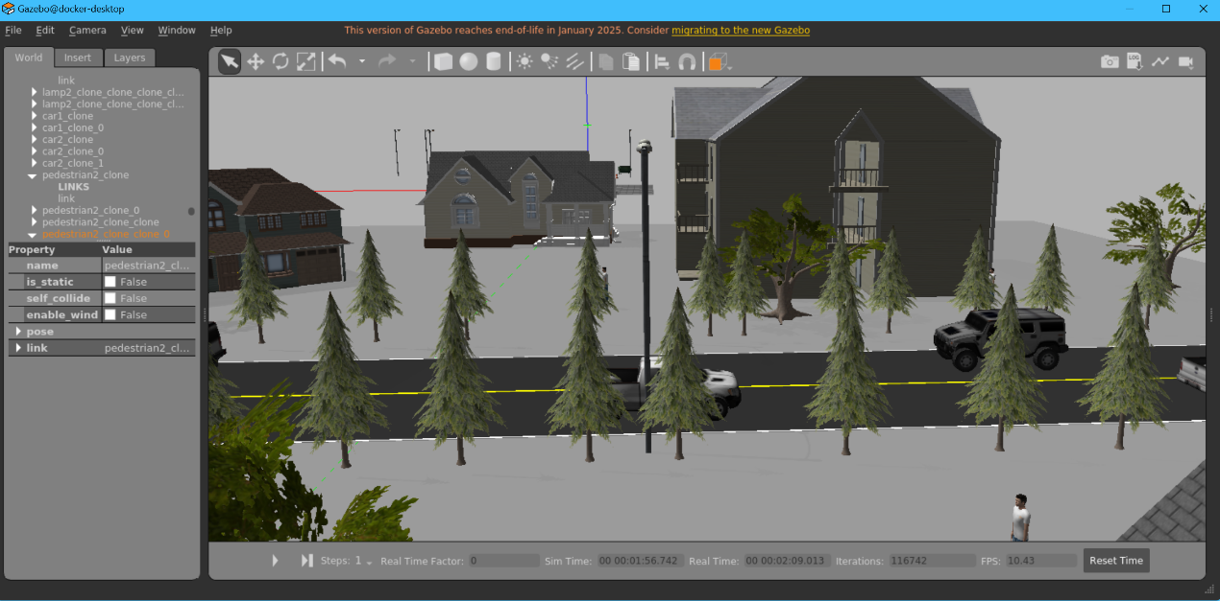
简单道路搭建
目前的效果图
建筑物，路灯，行人，树木，车辆，直线车道，带碰撞效果

Slide 22
04
YOLO集成

Slide 23
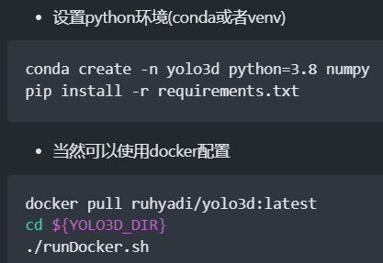
拉取YOLO 3D
使用python或者docker配置
代码链接：
https://github.com/ruhyadi/YOLO3D

Slide 24
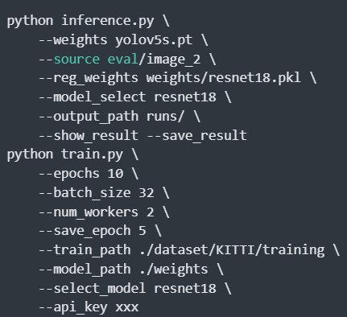
使用YOLO 3D
根据参考的项目获取预训练文件
可执行训练

Slide 25
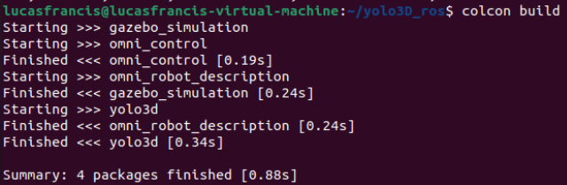
使用colcon编译
Colcon编译后可以得到可以在gazebo里使用的文件，如果更改了代码需要重新编译。

Slide 26
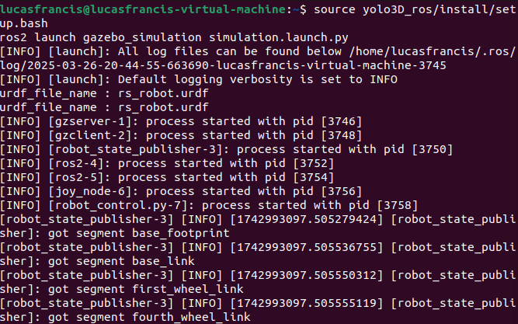
使用编译后的代码
使用Colcon编译后的代码启动Gazebo并构建预设的场景

Slide 27
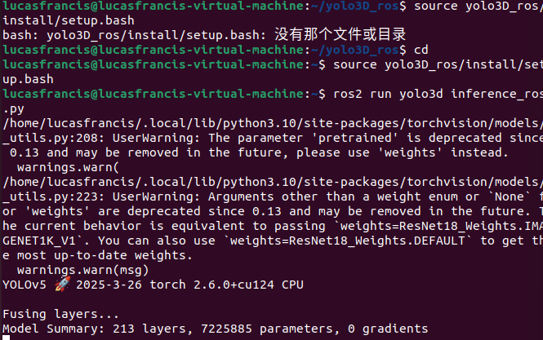
与此同时启动YOLO检测代码

Slide 28
遇到的问题以及解决方案
无法使用pip install
原因：配置代理后，没有为pip配置镜像源导致ssl报错
解决方式：
在/etc文件夹设置全局pip代理
在pip.conf里配置用户pip代理
配置镜像源为清华/阿里源
无法使用apt install
原因：配置系统代理后，使用apt install发现需要ssl证书导致报错
解决方式：在sources.list更新为清华/阿里源
无法使用docker pull
原因：只配置了~/.bashrc，但是无法直接通过docker访问外部网站
解决方式：配置系统代理后再配置docker proxy config
Gazebo无响应
原因：使用代码调度gazebo时，使用代理会无法加载界面
解决方式：在使用命令行调出gazebo时关闭当前终端的代理

Slide 29
05
PointRCNN代码复现

Slide 30
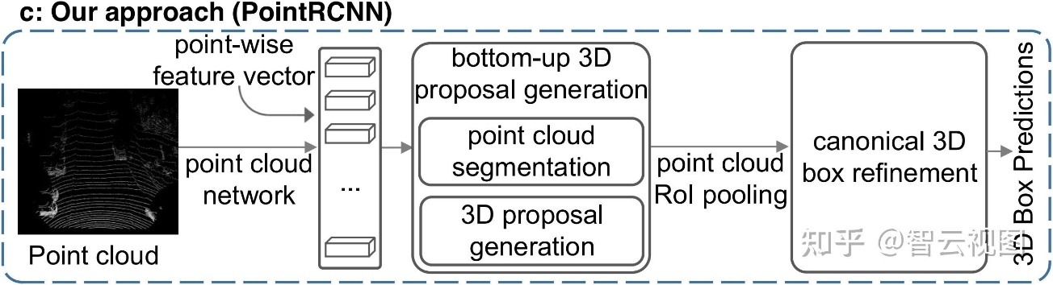
PointRCNN介绍
PointRCNN是一种先进的3D目标检测算法，专为自动驾驶等应用中的点云数据处理而设计，在我们的项目中有很好的应用前景，所以我们对其先进行了代码复现工作。
核心特点
二阶段检测框架：
1.第一阶段：直接从原始点云生成高质量3D边界框提案
2.第二阶段：对提案进行细化，提高定位和分类精度
点云直接处理：
不像早期方法将点云转换为体素网格或鸟瞰图
直接在原始3D点上进行特征学习，保留几何信息
新颖的点云处理方法：
使用PointNet++架构提取点云特征
采用分割辅助的3D提案生成策略

Slide 31
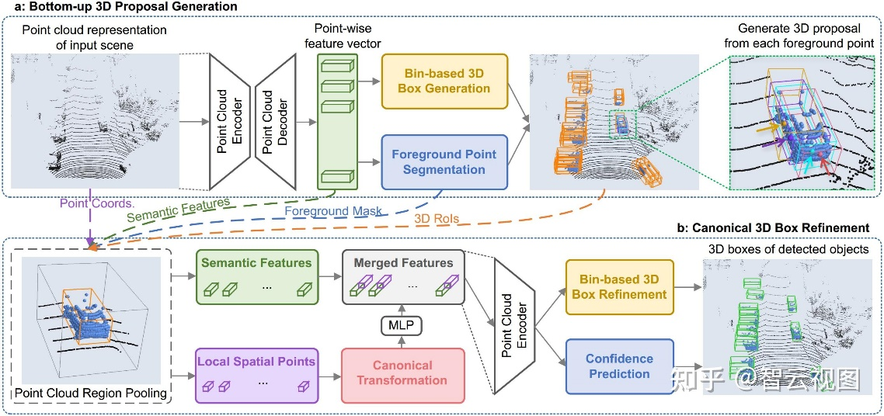
PointRCNN技术架构
PointRCNN包含两个主要模块：
1. 底部至顶部3D提案生成
将点云分割为前景（可能是目标）和背景
对每个前景点生成边界框提案
使用基于3D IoU的非极大值抑制（NMS）选择高质量提案
2. 边界框提案细化
对提案周围的点进行特征池化
学习局部信息以改进边界框参数（位置、尺寸、方向）
输出最终检测结果，包括类别分数

Slide 32
PointRCNN复现过程
代码获取与环境准备
下载PointRCNN代码库时必须使用--recursive参数以获取所有子模块，环境要求Ubuntu 20.04、Python 3.6、PyTorch 1.8.0、CUDA 11.1以及相关依赖库。
2. 依赖库编译安装运行sh build_and_install.sh编译安装所需的C++/CUDA扩展库。
3. 数据集准备按照特定目录结构组织KITTI数据集，放置在data/KITTI/object目录下，确保包含训练集和测试集的calib、image_2、label_2、velodyne等文件夹。
4. 预训练模型获取与推理
将预训练权重文件并放在tools目录下，运行python eval_rcnn.py命令进行推理。
5. 可视化工具安装克隆kitti_object_vis仓库作为可视化工具，通过pip和conda安装必要的可视化依赖。
6. 结果可视化操作根据需要选择不同的可视化命令：仅显示点云、同时显示点云和图像，或显示特定索引的数据。

Slide 33
PointRCNN复现问题
在复现过程中遇到了很多比较棘手的问题，比如
编译兼容性错误
症状: 运行build_and_install.sh时出现编译错误，提示“error: ‘THCState_getCurrensStream’ was not declared”和"error: 'AT_CHECK' was not declared"。
详细原因:PyTorch API在1.0以后有重大变化，旧版CUDA接口被废弃，THC库(Torch CUDA)接口被更现代的C10库接口替代AT_CHECK宏被重命名为TORCH_CHECK以提高一致性
开发解决方案:在pointnet2_lib和lib目录下所有.cu和.cpp文件中找到并替换API
2. PyYAML版本冲突
症状: 运行eval_rcnn.py时报错"TypeError: load() missing 1 required positional argument: 'Loader’”。
详细原因:PointRCNN使用PyYAML加载配置文件PyYAML 5.1+版本改变了yaml.load()函数签名，增加了必填参数Loader用于提高安全性项目代码使用了旧版本API，未指定Loader参数解决方案:方案: 修改代码，在所有yaml.load调用处添加Loader参数

Slide 34
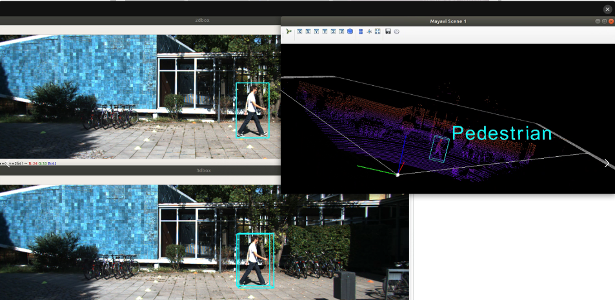
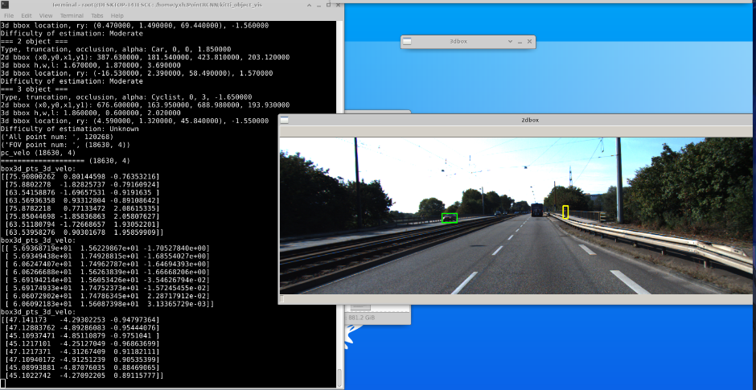
PointRCNN复现结果
PointRCNN复现结果展示了其3D目标检测能力，上方图像显示了行人检测效果，同时呈现相机图像和对应的点云可视化视图，行人被精确标记并标注；
下方展示了终端输出和2D检测窗口，终端详细列出了检测对象（包括车辆、骑行者）的3D位置坐标、旋转角度、类型和检测难度评估，而右侧可视化窗口则用彩色矩形框标记出道路场景中的目标物体。这些结果证明了环境配置正确、模型加载成功，系统能够准确检测并可视化3D环境中的多种目标，可以在我们的ROS车辆建图项目中得到很好的应用。

